Slide 1







ỦY BAN NHÂN DÂN QUẬN LONG BIÊN
TRƯỜNG MẦM NON CỰ KHỐI
LĨNH VỰC PHÁT TRIỂN NGÔN NGỮ
Đề tài: Truyện “ Lợn con sạch lắm rồi ”
Lứa tuổi: Nhà trẻ ( 24 - 36 tháng tuổi )
Giáo viên: Nguyễn Mai
NĂM HỌC: 2024 - 2025

Slide 2


MỤC ĐÍCH – YÊU CẦU
-Trẻ hứng thú tham gia vào hoạt động ; giáo dục trẻ biết giữ gìn cơ thể sạch sẽ .
- Trẻ biết tên chuyện: lợn con sạch lắm rồi
-Biết tên các nhân vật trong truyện :bạn lợn con , chim sơn ca, thỏ con, dê con ..
- Trẻ hiểu nội dung truyện : kể về bạn lợn con sau khi tắm rửa sạch sẽ thì các bạn ai cũng chơi với lợn con
KỸ NĂNG
THÁI ĐỘ
KIẾN THỨC
- Trẻ trả lời các câu hỏi của cô rõ ràng, nói không ngọng

Slide 3


Cô và trẻ hát bài hát: “ Con lợn éc”

Slide 4


HOẠT ĐỘNG 2
Cô kể cho trẻ nghe:
Truyện“Lợn con sạch lắm rồi ”

Slide 5
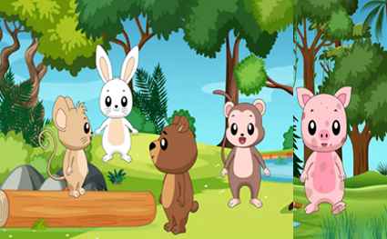

Slide 6
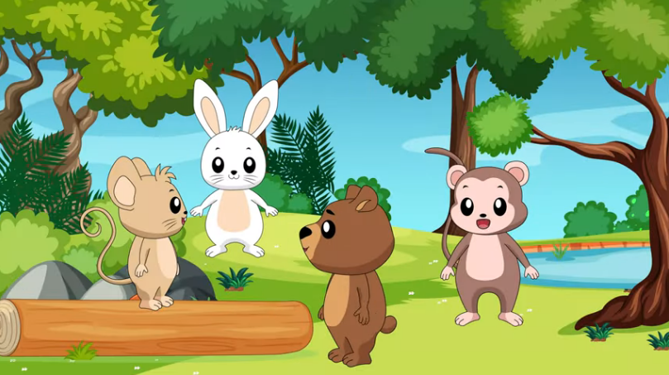

Slide 7
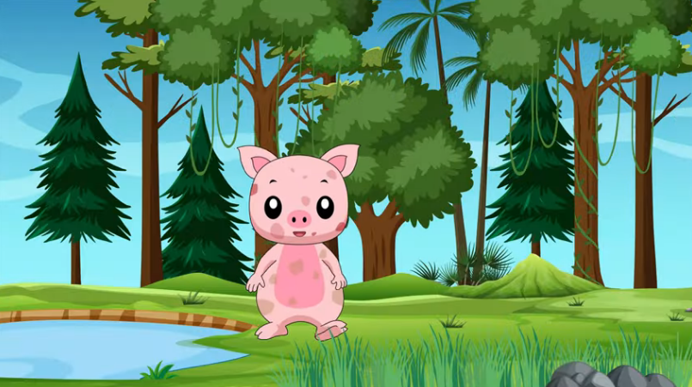

Slide 8
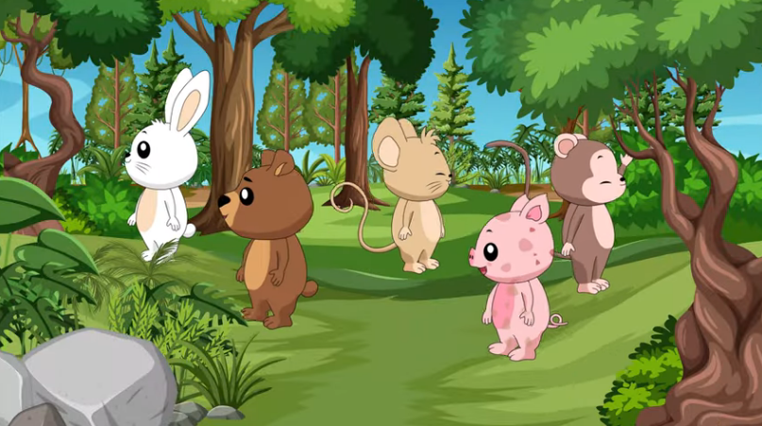

Slide 9
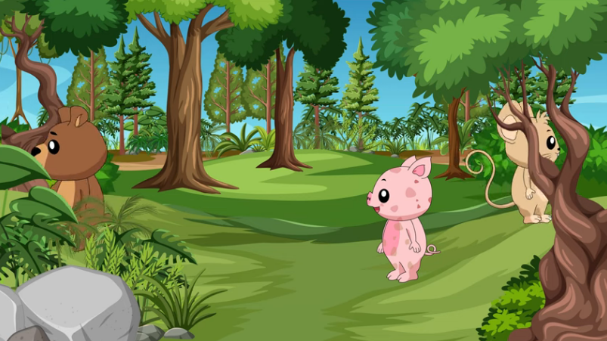

Slide 10
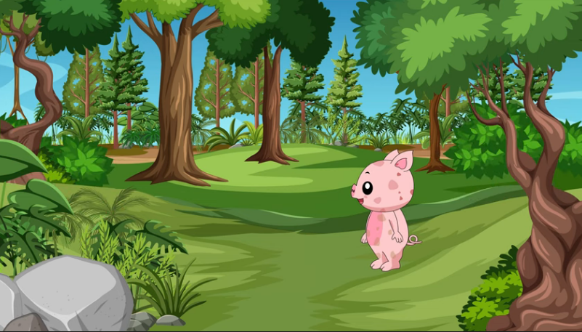

Slide 11
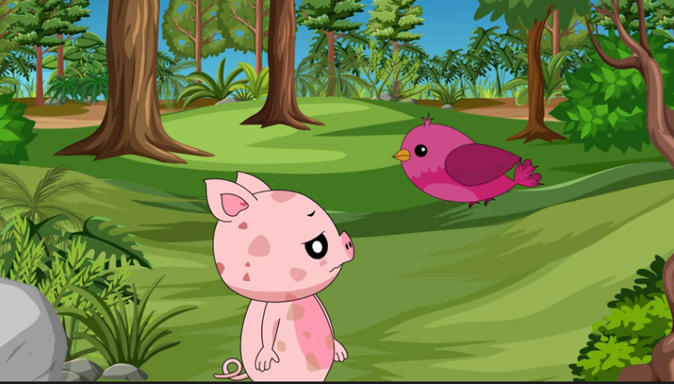

Slide 12
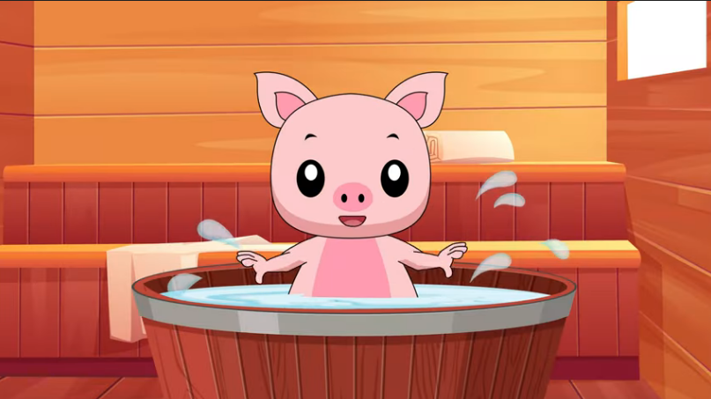

Slide 13
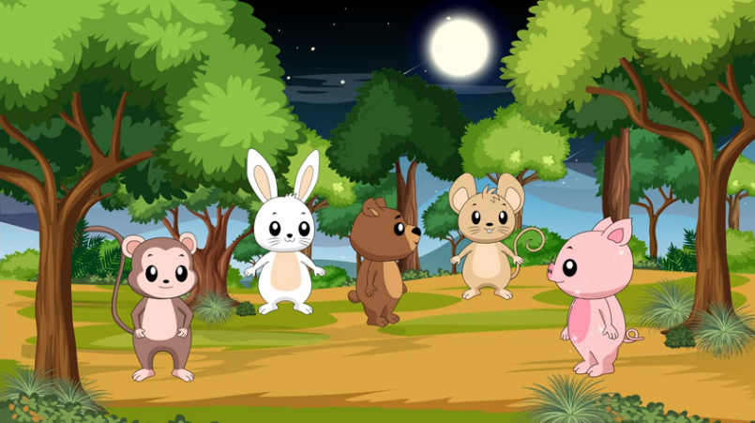

Slide 14
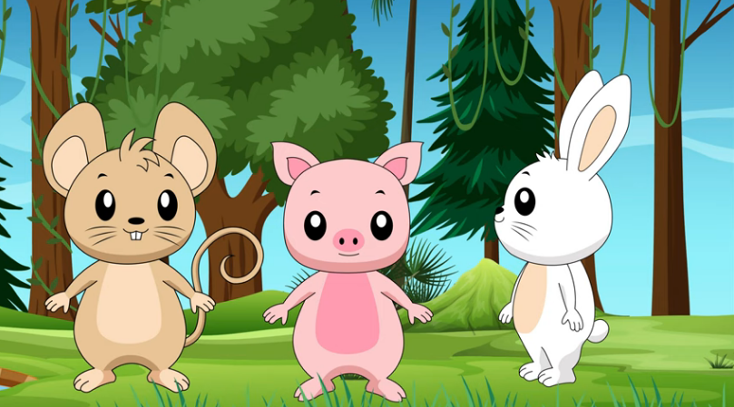
Đàm thoại
Cô vừa kể cho các con nghe truyện gì?

Slide 15
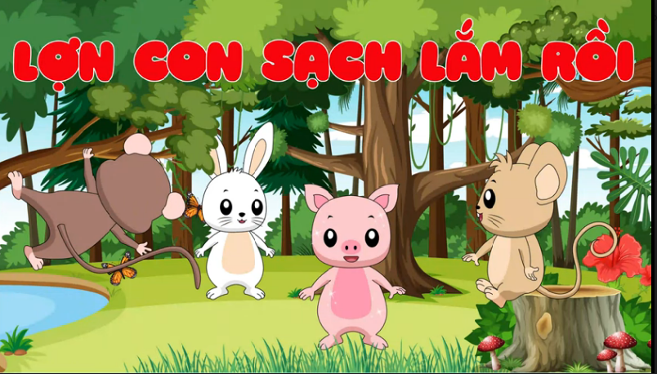

Slide 16
Trong truyện có những nhân vật nào?

Slide 17
Trích dẫn: “Trong khu rừng nọ có rất nhiều....lại không chơi với mình”
. Tại sao các bạn lại bỏ đi khi Lợn con đến?

Slide 18
+ Bạn Chim nói như thế nào ?
+ Sau đó Lợn con đã làm gì ?

Slide 19
Trích dẫn: “Từ hôm đó, ngày nào Lợn con...luôn luôn khỏe mạnh nhé!”
+ Khi nhìn thấy Lợn con đã sạch sẽ, các bạn đã làm gì ?

Slide 20
+ Buổi sáng Lợn con còn dậy sớm để làm gì nữa ?

Slide 21
+ Tập thể dục để làm gì ?
+ Qua câu chuyện giáo dục c/c điều gì?

Slide 22


